Slide 1
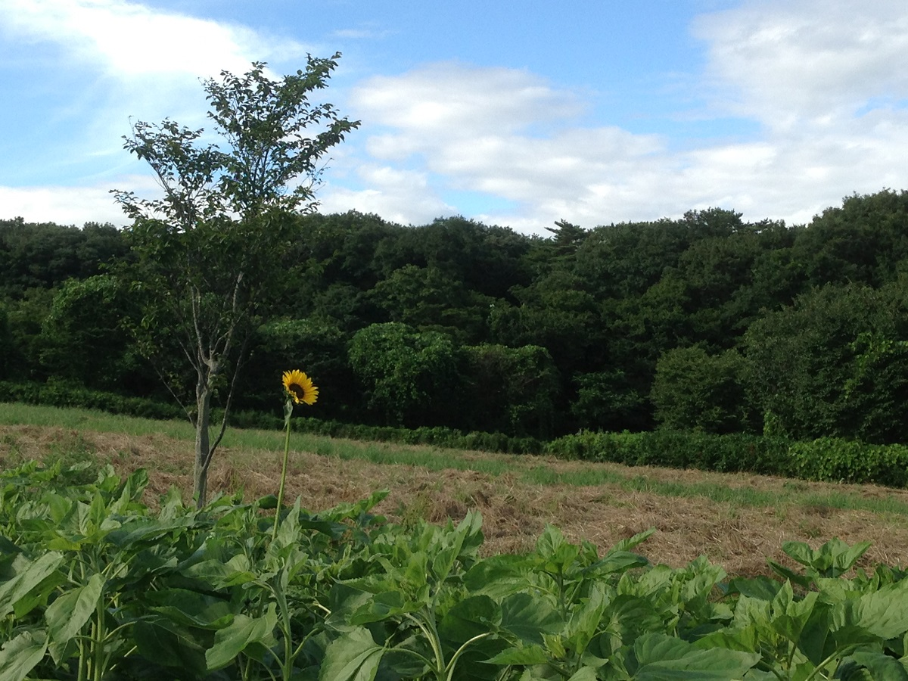
異業種交流会 台東ビジネス交流会

Slide 2
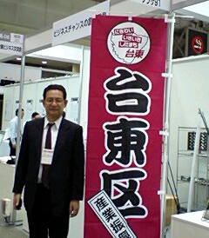
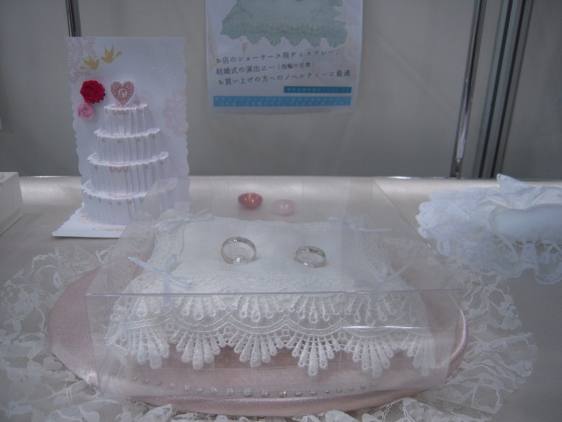
ビジネスチャンスの創造発見
ビジネスコンプライアンスの徹底とベストプラクティスの探求を、共通の課題として、異なる業種・分野の人々の新たなビジネスチャンスの創造・発見をめざしています。この産業交流展が、事業のヒントの発信であり、受信でもあるよう努力致します。

Slide 3
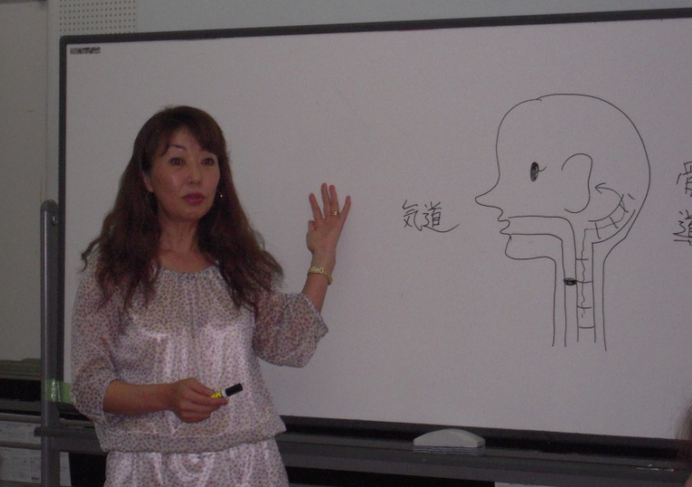
講師 桜美林大学講師（コミュニケーション学） 梶谷久美子先生
ヴォイス・トレーニング
テーマ 相手の心に届けるため、あなたの声を、ちょっと変化させてみませんか？→ あなたの声は相手の心に届いていますか？

Slide 4
コンフリクト・マネジメント入門 早稲田大学紛争交渉研究所 鈴木有香先生
メンタルヘルス実践講座
私たちは、今、家庭においても社会においても産業においても共通して心の健康を保つことの大切さを感じさせられます。
コミュニケーションの方法からさらに進んで、脳の根本にもふれつつ、心身共に健康で社会に貢献できるようにと今年度も生涯学習センターで勉強会をしています。
予防医学開発事業団 海渡玲子先生

Slide 5
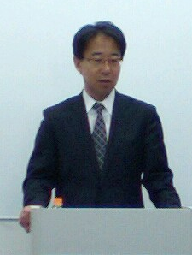
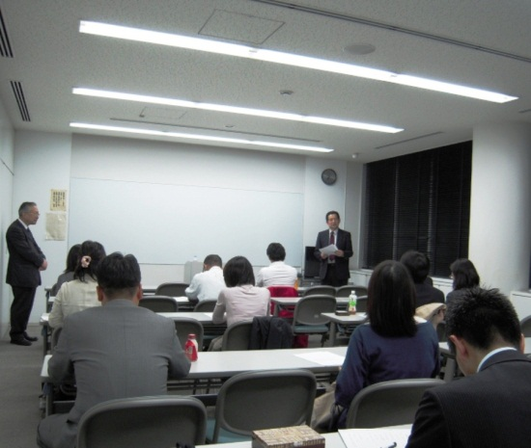
夢が変わる 町が変わる 人が変わる
ＮＬＰコミュニケーション 米国ＮＬＰ協会認定トレーナー 宮本久男先生
ドラッガー流、自己実現の方法と積極l行動の実践
ドラッガー実践行動研究会代表 宗 初末先生
ビジネスに役立つ思考法トレーニング 早稲田大学講師 石渡明先生
ワークを採り入れた実践的な講座です

Slide 6
2012年度シンポジウム
2012年度
台東ビジネス交流会 シンポジウム

Slide 7
つながる思い

Slide 8
キャリアとスキルをカタチにしよう！
夢を持つ！夢に向かう！
とりあえず
Week-end Enterprise （週末起業）
からでも！

Slide 9
キャリアとスキルをカタチにしよう！
week-end style が多様化してきました。
24時間年中無休の職場も増えています。
したがって、週末と言っても、それぞれの週末です。
一般的にいう平日に休暇をとる平日週末派も多くなりました。

Slide 10
キャリアとスキルをカタチにしよう！
■タイトル 『「オレのビジネス」にもチャリンチャリンをもたらす！ ゲーム＆ＩＴ技術』
■コンセプト 楽しみながら、
ビジネスチャンスのアイデアが得られる！
ゲーム業界のテクノロジーを
自分のビジネスに生かすための方法が、
ゲーム形式で聞けるセミナー。
田中 一広 氏 に出会える日をお楽しみに！

Slide 11
キャリアとスキルをカタチにしよう！
2013年8月31日土曜日
台東ビジネス交流会主催講演会（台東区生涯学習センター）
2013年10月30日水曜日～11月1日金曜日
東京都産業交流展2013（東京ビックサイト）
2013年11月16日土曜日～11月17日日曜日
台東区環境フェスタ2013（台東区生涯学習センター）

Slide 12
キャリアとスキルをカタチにしよう！
那須ブランドに認定されている「稲の沢 みどり米」です。
緑に囲まれた那須町稲沢（６０号線付近）で、作られています。
生産者の名前もみどりさん。
那須町では、こだわりのお米を独自の安心・安全な方法での生産を頑張っています。

Slide 13
ビジネススタンダード＋＋を目指して
人
町
夢
ビジネスチャンスの創造・発見
台東ビジネス交流会 ✉：furukawakeiri@titan.ocn.ne.jp

Slide 14
ご清聴をありがとうございます！
異業種交流会 台東ビジネス交流会

